Slide 1
Сайт-визитка строительной компании
Веснина Елизавета Андреевна
Василенко Дарья Олеговна
Киященко Ирина Владимировна
Татаров Данил Сергеевич

Slide 2
Содержание
о команде и ролях в команде
о проектировании сайта
о дизайне сайта
о вёрстке сайта
о написании кода на сайте
о руководстве администратора сайта
о тестировании
о развёртывании
о смете

Slide 3
О команде и ролях в команде
Дизайнер (UI/UX) - Василенко Дарья Олеговна.
Верстальщик, Программист - Веснина Елизавета Андреевна.
Тестировщик- Киященко Ирина Владимировна.
Менеджер проекта - Татаров Данил Сергеевич.

Slide 4
о проектировании сайта
Общие требования
Требования к дизайну сайта
Требования к функциональности сайта
Требования к содержимому сайта
Детальное описание блоков сайта

Slide 5
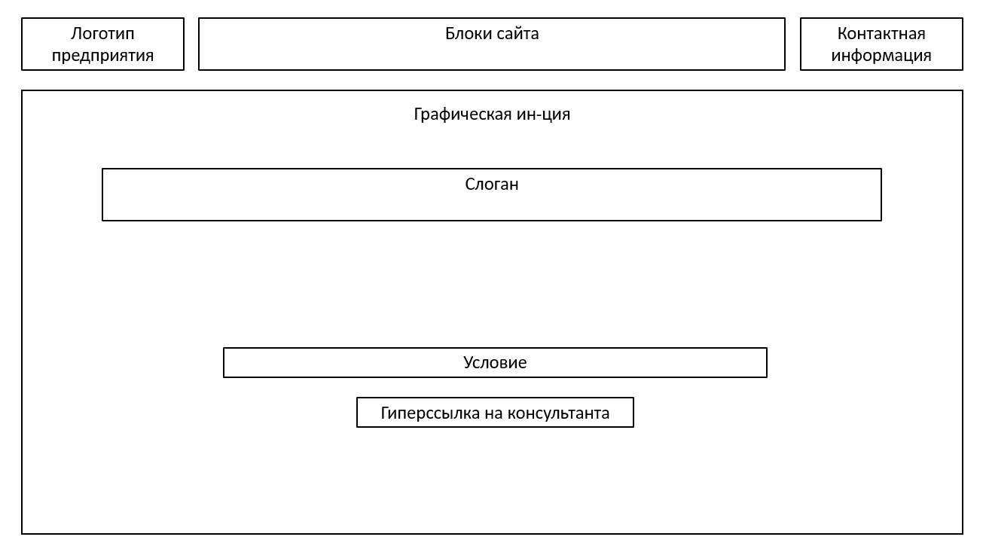
Графическая схема

Slide 6
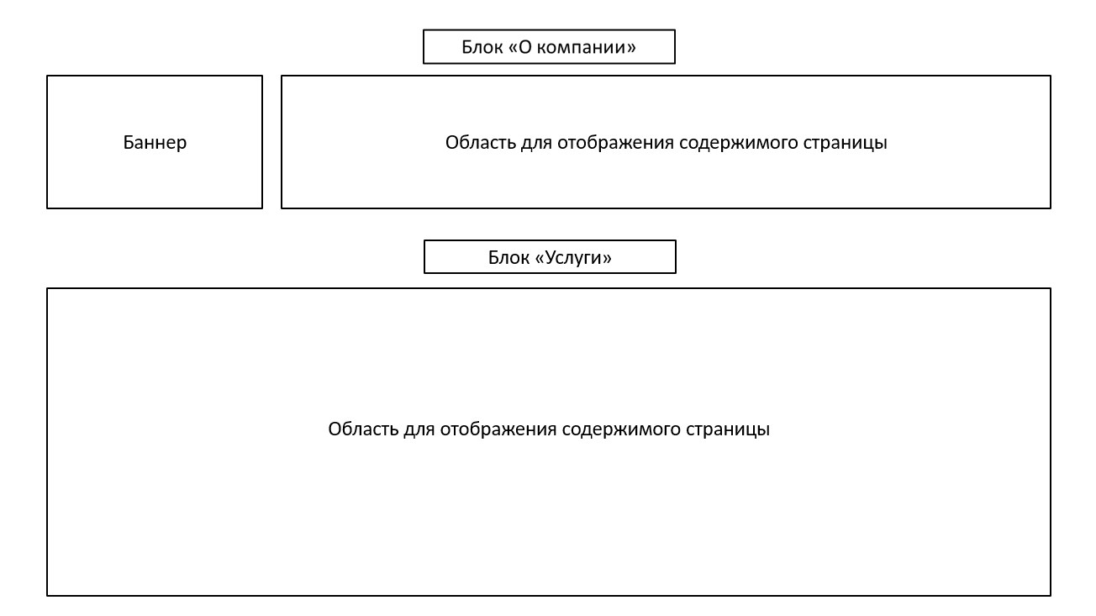
Графическая схема

Slide 7
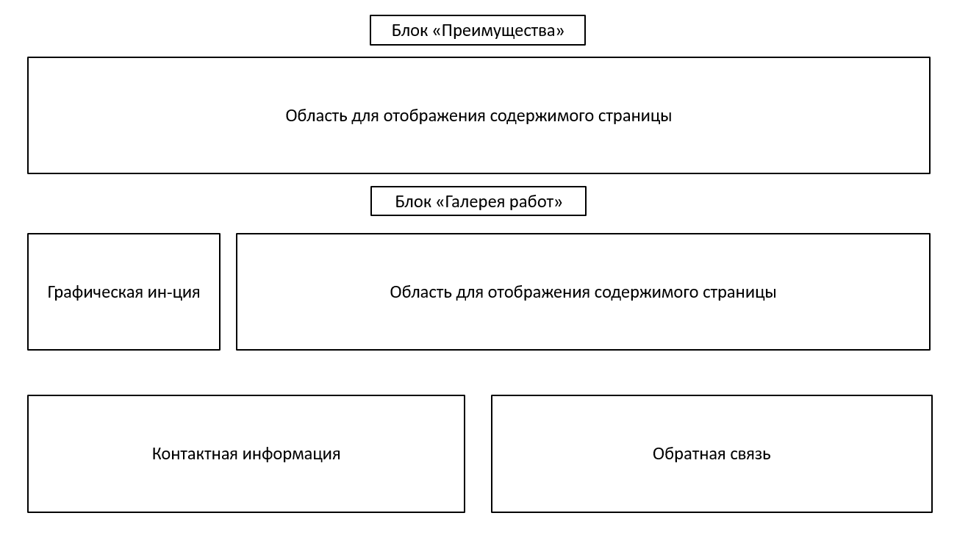
Графическая схема

Slide 8
Требования к содержимому сайта
Необходимо создать следующие блоки сайта:
1. Блок «О компании».
2. Блок «Услуги».
3. Блок «Преимущества».
4. Блок «Галерея работ».
5. Блок «Отзывы».
6. Блок «Контакты».
7. Блок «Заказать звонок».

Slide 9
Требования к содержимому сайта
Промо Блок
О компании
Услуги
Дизайн проектов
О преимуществах
Примеры выполненных работ
Форма заявки

Slide 10

О дизайне сайта

Slide 11
Вёрстка (HTML, CSS)
HTML: Семантическая структура с тегами <header>, <main>, <section>.
CSS:
Использованы переменные (:root) для цветов и размеров.
Flexbox и Grid для расположения элементов (например, блоки услуг и преимуществ).
Анимации (например, hover-эффекты для кнопок и карточек услуг).
Медиазапросы для адаптивности.

Slide 12
Код (JavaScript)
Функционал:
Плавная прокрутка к разделам (func_1() – func_6() в funcs.js).
Кнопка "Наверх" с отслеживанием прокрутки (back-to-top).
Анимация кнопки-бургера (превращение в крестик при hover).

Slide 13
Тестирование
Сценарии:
Проверка отображения в браузерах (Chrome, Firefox, Safari, Edge).
Проверка работы форм (например, форма заявки).
Тест скорости загрузки изображений.

Slide 14
Развёртывание
Сайт размещён на хостинге с поддержкой статических файлов (HTML/CSS/JS).
Для обновлений: загрузка изменённых файлов через FTP или Git.

Slide 15
Смета

Slide 16
Смета

Slide 17
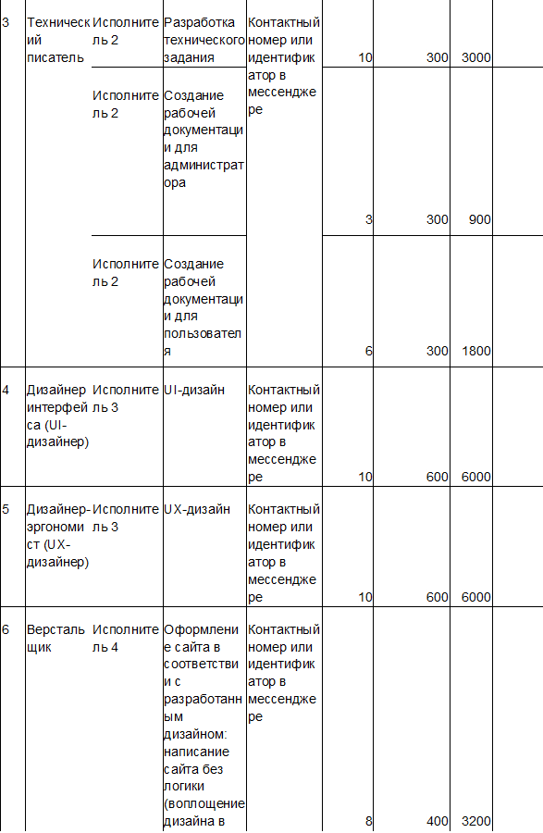
Смета

Slide 18
Смета

Slide 19
Смета

Slide 20
Спасибо за внимание!

